Slide 1
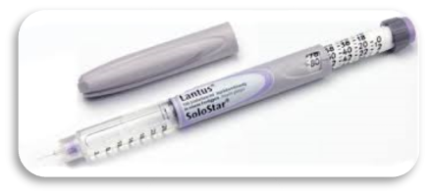
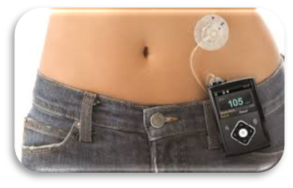
Tyypin 1 diabeetikon hoito
Insuliinihoito

Slide 2
Tyypin 1 diabeetikon hoito
tärkeintä toimiva insuliinihoito, sovitetaan yhteen syömisen ja liikunnan kanssa
hoidon suunnittelussa lähdetään liikkeelle yksilöllisistä perusasioista:
ikä
työ
ruoka-ajat
harrastukset
elämänrytmi

Slide 3
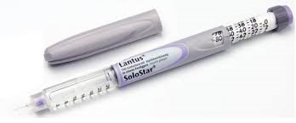
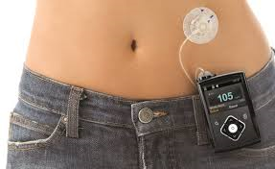
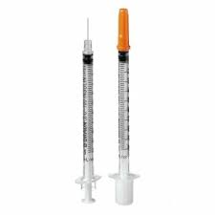
Insuliini
insuliinin väkevyys KY tai IU / ml
insuliinikynä, insuliiniruisku, insuliinipumppu

Slide 4
Insuliini
avaamaton säilytetään +2 - +8, jääkaappi
avattu huoneenlämmössä (avauspäivä etikettiin)
ei saa jäätyä eikä lämmetä

Slide 5
Insuliinihoito
perusinsuliini
vaikuttaa ympäri vuorokauden
säätää sokerin vapautumista maksasta yöllä ja aterioiden välillä
ei keskeytetä missään olosuhteissa
ateriainsuliini
otetaan syömisen yhteydessä

Slide 6
Perusinsuliini
pitkävaikutteinen
perusinsuliinin määrä on sopiva, kun:
verensokerit ovat aamulla ja ennen aterioita toivotulla tasolla
matalaa veren sokeripitoisuutta ei esiinny

Slide 7
Ateriainsuliini
annos määräytyy aterian sisältämän hiilihydraattimäärän mukaan
jos verensokeri on ennen ateriaa korkea, niin lisäksi otetaan korjaava annos

Slide 8
Ateriainsuliini
1 insuliiniyksikkö laskee verensokeria noin 2mmol
ateriainsuliinia pistetään 1 yksikkö 10 hiilihydraattigrammaa kohden

Slide 9
Esimerkki
Pekan tavoitteena on pitää verensokeri ennen ateriaa alle 6 mmol/l
hänen verensokerinsa on nyt ennen ateriaa 12 mmol/l, eli 6 mmol/l yli tavoitetason
1 ky pikainsuliinia laskee verensokeria 2 mmol/l
6mmol laskemiseen tarvitaan siis ___ky insuliinia

Slide 10
Esimerkki
jos ateria sisältää 50 grammaa hiilihydraattia
pikainsuliinia pistetään 1 yksikkö 10 hiilihydraattigrammaa kohden
eli 50 hiilihydraattigrammalle sopiva annos on ___ky pikainsuliinia

Slide 11
Esimerkki
Pekka annostelee aterian yhteydessä yhteensä 8 yksikköä pikainsuliinia
3 ky korjauksena korkealle verensokerille
5 ky ruuan hiilihydraateille

Slide 12
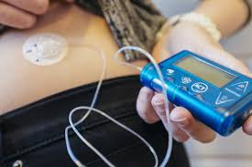
Insuliinihoidon toteutus:
monipistoshoito (pitkävaikutteinen insuliini ja ateriainsuliini
insuliinipumppu

